Slide 1

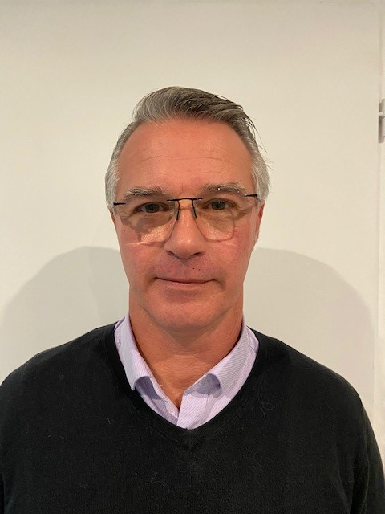
DÉVELOPPEMENT COMMERCIAL Conseil entreprise, management et formation Conseil, accompagnement, études et formation pour améliorer la performance commerciale des entreprises – Management de transition
Consultant : David CREPEL

Slide 2
Boostez votre chiffre d'affaires et votre marge
Conseil entreprise en développement commercial
Chefs d'entreprise, DG ou directeur commercial vous souhaitez vendre plus, mieux, de façon durable ? Vous voulez être accompagné dans votre réflexion stratégique, dans la définition et la mise en œuvre d'un plan d'action commerciale ? Vous souhaitez développer les compétences de vos équipes ?
Vous vous demandez quels peuvent être les apports d'un consultant en développement commercial pour votre PME PMI ? Les différences entre du conseil, du coaching, de la formation ? Les spécificités de l'approche commerciale en BtoB ?
En quoi consiste le développement commercial de votre entreprise (qu'elle soit TPE, PME ou ETI) et comment le mettre en oeuvre ?
Il repose souvent sur une action sur plusieurs composantes : la stratégie commerciale, l'organisation et l'encadrement, le plan d'action commerciale, la communication, le marketing, mais aussi la formation et le développement des compétences des commerciaux et managers, l'usage de bonnes méthodes et techniques de vente ( B2B ou BtoC ) de prospection et de phoning, l'évaluation des offres commerciales de votre société ...
Nous tenterons de répondre à ces questions en traitant de sujets liés à la stratégie d'entreprise, le management, l'organisation, l'évaluation et l'amélioration des compétences, la formation, la motivation pour la recherche de meilleures performances commerciales.

Slide 3
DAVID CREPEL
Consultant entreprise en développement commercial
Après une grande expérience commerciale, en BtoB et en BtoC, j'ai décidé d'aider les entrepreneurs à définir leur stratégie commerciale, à optimiser leur organisation, à évaluer et améliorer les compétences de leurs collaborateurs pour rechercher une meilleure performance commerciale.​
Les Dirigeants ont souvent "la tête dans le guidon", ils leurs arrivent de manquer de disponibilité, du recul, de la formation ou de l'expérience nécessaires, pour réaliser ce travail seul. Alors que, paradoxalement, ces sont eux qui ont la meilleure connaissance de l'entreprise, de son marché, de son environnement...
J'interviens alors comme conseil pour les aider à évaluer leur entreprise, formaliser les orientations et plans d'actions, sans bla-bla ni grande théorie mais avec la recherche de solutions pratiques et opérationnelles.
Votre organisation apprendra à vendre plus et mieux, avec une approche flexible pour adapter sa stratégie aux contraintes du marché. Je vous accompagne sur la voie de la croissance rentable, donc du succès.

Slide 4
David crepel
Consultant formateur - Manager de transition
Expérience professionnelle : Commercial Bto B, Technico-commercial, Animateur Réseau
Formation : Comptable et Commercial

Slide 5

ÉVALUATION DE LA STRATÉGIE COMMERCIALE
Diagnostiques interne et externe de l'entreprise et des grandes orientations stratégiques.
Forces et faiblesses de l'entreprise, opportunités et menaces liées à son marché, objectifs personnels de son dirigeant, évolution souhaitée à moyen terme, connaissance, partage et adhésion des collaborateurs aux grandes orientations stratégiques. Définitions des cibles de clients et stratégie canal.
​
Remettre le client au cœur de la stratégie et anticiper les évolutions de marché

Slide 6

PLAN D'ACTION COMMERCIALE
Les moyens à mettre en œuvre
Décomposer vos orientations stratégiques en objectifs simples à attribuer, budgéter et contrôler. Qui, quoi, combien, à quel coût, à quelle date, pour quel résultat attendu ?
De quoi donner aux commerciaux des cibles, moyens et objectifs. Analyser les résultats et mettre en place les mesures correctrices.

Slide 7

OPTIMISATION DE VOTRE ORGANISATION COMMERCIALE
Votre approche marché et l'efficacité des forces de vente
Comment évaluer les compétences de vos collaborateurs et les faire progresser ?
Définir les savoir faire et savoir être. Maîtriser les techniques commerciales pour gagner en performance.

Slide 8


FORMATION
Formateur en développement commercial
Définir un socle commun de compétences et de connaissances.
Formation aux techniques de vente et de négociation.​
Travailler sur les comportements et les bonnes pratiques.
Les savoir-être et savoir-faire du commercial​
Accompagnement terrain et coaching en situation de travail

